Slide 1
Project Automata
lexical analyzer

Slide 2
Project Automata
โครงสร้างของ Lexical Analyzer
/*User Code*/
%%
/*Option And Declarations*/
%%
/*Lexical Rules*/

Slide 3
Project Automata
User Code

Slide 4
Project Automata
User Code
ส่วนแรกของ User Code
import java.util.ArrayList;
%%
จะเป็นส่วนของ User Code
ส่วนนี้เราสามารถ import ชุดคำสั่งที่ต้องการใช้ใน Lexical Analyzer
ซึ่งจะเห็นว่าบรรทัดที่ 1 เราไม่ต้องการกำหนดในส่วนนี้ก็สามารถเว้นว่างไว้ได้
สำหรับบรรทัดที่ 2 จะเป็น %% เป็นเครื่องหมายสำหรับแบ่งแต่ละส่วน

Slide 5
Project Automata
Option And Declarations

Slide 6
Project Automata
Option And Declarations
ส่วนสองคือ Option And Declarations
%%
//you can write here
%%
มี2ส่วนคือ
1.Option 2. Declarations
เป็นส่วนที่เราสามารถตั้งค่าต่างๆสำหรับ Lexical Analyzer และเป็นส่วนที่เราประกาศ Lexical Status และ Macro Definitions

Slide 7
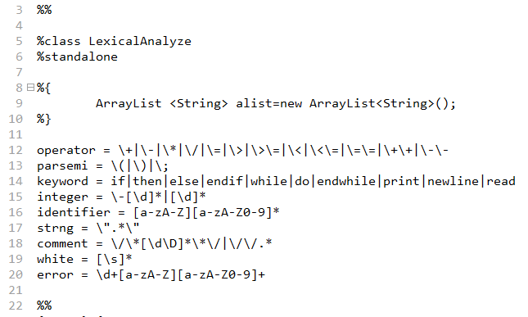
Project Automata
ส่วนทั้งหมดของ Option And Declarations

Slide 8
Project Automata
อธิบายส่วนของ Option And Declarations
บรรทัดที่ 5 : %class LexicalAnalyze
เป็นการตั้งชื่อ class โดยสร้างจาก Jflex โดยให้ class มีชื่อว่า LexicalAnalyze และให้ชื่อไฟล์ .java มีชื่อเดียวกัน ถ้าไม่มี option นี้ class และไฟล์ .java ที่ได้จะมีชื่อเป็น Yylex
บรรทัดที่ 6 : %standalone
เป็นการส้ราง Funtion main ใน class java หลังผ่านการ Generate jflex โดยที่ Main function จะสามารถรับไฟล์ Input ผ่าน command line ได้

Slide 9
Project Automata
อธิบายส่วนของ Option And Declarations
บรรทัดที่ 8 : %{
เป็นการประกาศส่วนเปิดเพื่อให้ข้างในปีกกาสามารถใช้ภาษา java เขียนได้
บรรทัดที่ 9 : ArrayList <String> alist=new ArrayList<String>();
เป็นการประกาศ data structure array list ในการเก็บ identifier
บรรทัดที่ 10 : %}
เป็นการประกาศส่วนปิดท้ายเพื่อบอกว่าปิดคำสั่งในบรรทัดที่ 10 แล้ว

Slide 10
Project Automata
อธิบายส่วนของ Option And Declarations
บรรทัดที่ 12 : operator = \+|\-|\*|\/|\=|\>|\>\=|\<|\<\=|\=\=|\+\+|\-\-
เป็นการประกาศให้มาโคร operator เก็บตัวดำเนินการทั้งหมด ได้แก่ + - * / = > >= < <= == ++ - -
บรรทัดที่ 13 : parsemi = \(|\)|\;
เป็นการประกาศให้มาโคร parsemi เก็บวงเล็บ และ semicolon
บรรทัดที่ 14 : keyword = if|then|else|endif|while|do|endwhile|print|newline|read
เป็นการประกาศให้มาโคร keyword เก็บ Keyword ทั้งหมด ได้แก่ if, then, else, endif, while, do, endwhile, print, newline, read

Slide 11
Project Automata
อธิบายส่วนของ Option And Declarations
บรรทัดที่ 15 : integer = [\d]*
เป็นการประกาศให้มาโคร integer เก็บเลขจำนวนเต็มติดบวก เช่น 123 , 321
บรรทัดที่ 16 : identifier = [a-zA-Z][a-zA-Z0-9]*
เป็นการประกาศให้มาโคร identifier เก็บตัวแปรต่างๆ โดยที่ตัวแปรต้องขึ้นต้นด้วยตัวอักษร เขียนเป็น [a-zA-Z] และตัวถัดมาจะเป็นตัวอักษรหรือตัวเลขกี่ตัวก็ได้ เขียนเป็น [a-zA-Z0-9]*
บรรทัดที่ 17 : strng = \".*\"
เป็นการประกาศให้มาโคร strng เก็บ Stringทั้งหมดที่อยู่ในเครื่องหมายคำพูด หรือ “ “

Slide 12
Project Automata
อธิบายส่วนของ Option And Declarations
บรรทัดที่ 18 : comment = \/\*[\d\D]*\*\/|\/\/.*
เป็นการประกาศให้มาโคร comment เก็บตัวอักษรอะไรก็ได้ที่อยู่ในเครื่องหมายคอมเมนต์ หรือ /* */ หรือ //
บรรทัดที่ 19 : white = [\s]*
เป็นการประกาศให้มาโคร white เก็บ Whitespace หรือเก็บช่องว่างที่คั่นอยู่ระหว่างการอ่าน input หรือตัวอักษรทั้งหมดเพื่อป้องกันการเกิด error ระหว่างการดำเนินงานอ่าน Input
บรรทัดที่ 20 : error = \d+[a-zA-Z][a-zA-Z0-9]+
เป็นการประกาศให้มาโคร error เก็บตัวเลขและตัวอักษรทั้งหมด โดยที่ต้องขึ้นต้นด้วยตัวเลข แล้วตามด้วยตัวอักษรใดก็ได้ จะเป็นการจับ error สำหรับ identifier ที่ไม่สามารถมีตัวเลขเป็นตัวขึ้นต้น

Slide 13
Project Automata
Lexical Rules

Slide 14
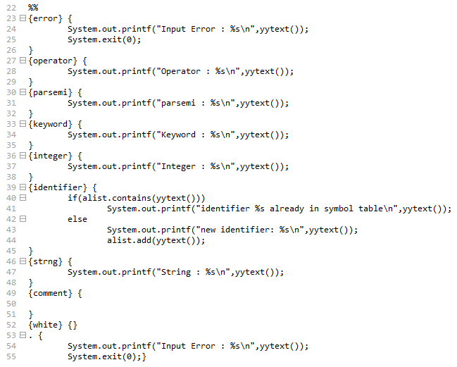
Project Automata
ส่วนทั้งหมดของ Lexical Rules

Slide 15
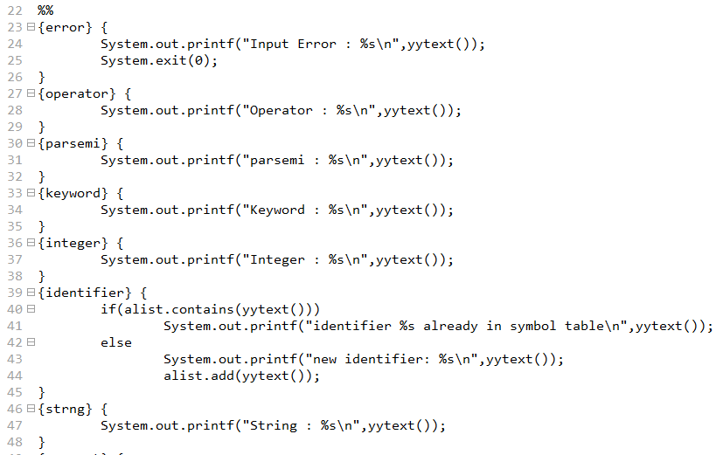
Project Automata
อธิบายส่วนของ Lexical Rules
บรรทัดที่ 23-26
เป็นการใช้มาโคร error เมื่อตรวจพบ input จะทำการแจ้งว่า Input Error ตามด้วย input ที่ตรวจพบ จากนั้นจะขึ้นบรรทัดใหม่และหยุดการทำงานโปรแกรมทันที
บรรทัดที่ 27-29
เป็นการใช้มาโคร operator เมื่อตรวจพบ input จะทำการแจ้งว่าเป็น Operator ตามด้วย input ที่ตรวจพบ จากนั้นก็ขึ้นบรรทัดใหม่เพื่ออ่าน input ต่อไป

Slide 16
Project Automata
อธิบายส่วนของ Lexical Rules
บรรทัดที่ 30-32
เป็นการใช้มาโคร parsemi เมื่อตรวจพบ input จะทำการแจ้งว่าเป็น parsemi ตามด้วย input ที่ตรวจพบ จากนั้นก็ขึ้นบรรทัดใหม่เพื่ออ่าน input ต่อไป
บรรทัดที่ 33-35
เป็นการใช้มาโคร keyword เมื่อตรวจพบ input จะทำการแจ้งว่าเป็น Keyword ตามด้วย input ที่ตรวจพบ จากนั้นก็ขึ้นบรรทัดใหม่เพื่ออ่าน input ต่อไป

Slide 17
Project Automata
อธิบายส่วนของ Lexical Rules
บรรทัดที่ 36-38
เป็นการใช้มาโคร integer เมื่อตรวจพบ input จะทำการแจ้งว่าเป็น Integer ตามด้วย input ที่ตรวจพบ จากนั้นก็ขึ้นบรรทัดใหม่เพื่ออ่าน input ต่อไป
บรรทัดที่ 46-48
เป็นการใช้มาโคร strng เมื่อตรวจพบ input จะทำการแจ้งว่าเป็น String ตามด้วย input ที่ตรวจพบ จากนั้นก็ขึ้นบรรทัดใหม่เพื่ออ่าน input ต่อไป

Slide 18
Project Automata
อธิบายส่วนของ Lexical Rules
บรรทัดที่ 39-45
เป็นการใช้มาโคร identifier เมื่อตรวจพบ input จะทำการเช็คเงื่อนไข
- if ถ้าหากว่า input ที่เจอนั้นซ้ำกับใน ArrayList โปรแกรมจะแสดงว่า identifier นี้เคยมีอยู่ใน symbol table แล้ว
- else ถ้าหากว่า input ที่เจอนั้นไม่ซ้ำกับใน ArrayList โปรแกรมจะแสดงว่า new identifier ตามด้วย input ที่อ่านอยู่
จากนั้นก็ขึ้นบรรทัดใหม่เพื่ออ่าน input ต่อไป

Slide 19
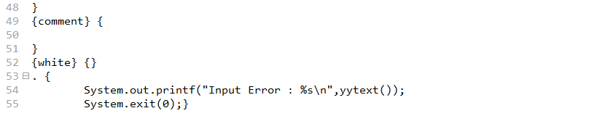
Project Automata
อธิบายส่วนของ Lexical Rules
บรรทัดที่ 49-51
เป็นการใช้มาโคร comment เมื่อตรวจพบ input โปรแกรมจะไม่ทำการใดๆกับ input นั้นจากนั้นก็จะไปอ่าน input ต่อไป
บรรทัดที่ 52
เป็นการใช้มาโคร white เมื่อตรวจพบ input โปรแกรมจะไม่ทำการใดๆกับ input นั้นจากนั้นก็จะไปอ่าน input ต่อไป

Slide 20
Project Automata
อธิบายส่วนของ Lexical Rules
บรรทัดที่ 53-55
เป็นการใช้ Regular Expression โดยนอกเหนือจาก Lexical Rule จากที่เราประกาศมาจะเป็น error ทั้งหมด

Slide 21
Project Automata
รายชื่อสมาชิก
นายวรวิช เวชสุมังคะโล รหัสนักศึกษา 59050296
นายศุภกร รักสวัสดิ์ รหัสนักศึกษา 59050309
นายอดิศร กันตรี รหัสนักศึกษา 59050332
นายอวิรุทร์ เต่าบำรุง รหัสนักศึกษา 59050343
นายอัครพงศ์ กุลโชติ รหัสนักศึกษา 59050344
นางสาวอาภาศิริ เธียรถาวร รหัสนักศึกษา 59050348

Slide 22
Project Automata
THANK YOU

